Slide 1

19《诚实与信任》

Slide 2
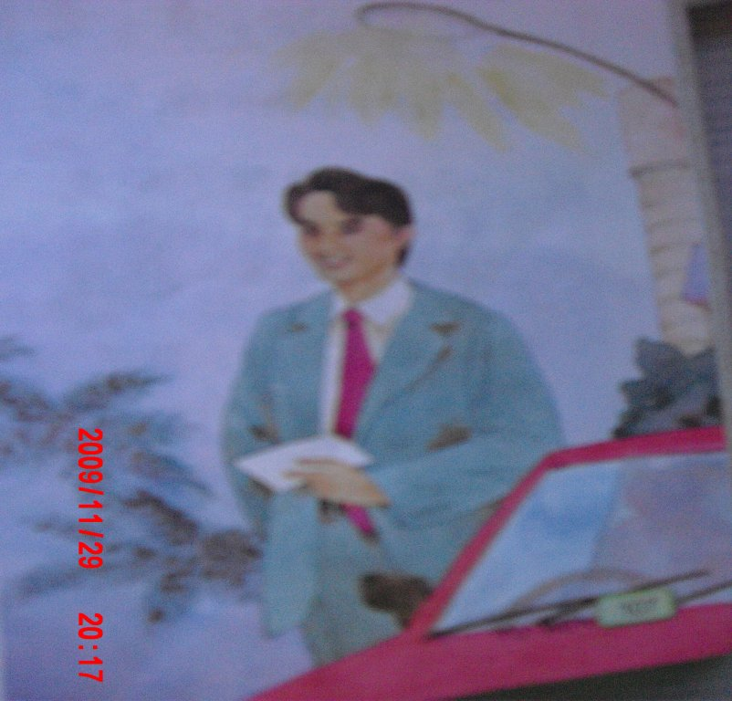

Slide 3
整体感知 :
课文讲了一件什么事 ?

Slide 4
与文本对话 :
问题一：为什么会发生
交通事故?
问题二：为什么要留
纸条?
问题三：字条上会写些
什么?

Slide 5
精读课文:
写字条：
我环顾四周，看不见一个人。便在路灯下写了一张字条
，压在小红车的雨刷下。字条上，我写明自的姓名、电话，希望车主与我联系。

Slide 6
打电话 ：
讨论：
“我”的哪些言行感动了小红车
主人，使他要感谢我?
“我”为什么坚持要付款？
在小红车主人眼中，“我”是个
怎样的人呢?
小红车主人却搁下了电话，
为什么 ？

Slide 7
课后练笔：
1、关于“诚实与信任”，你一定有了更深的理解，你想说什么?请用一两句话把他写下来。
2、搜集关于“诚实”的故事和名
人名言，并适当地摘抄下来。

